Slide 1
Week 06. Lab 09-1,2
2021-02-23 (토)
발표자 : 정인호

Slide 2
목차
복기
활성화 함수
Optimization
Weight initialization

Slide 3
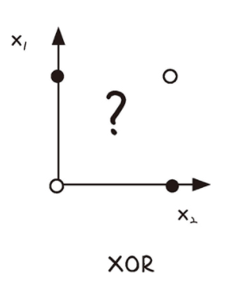
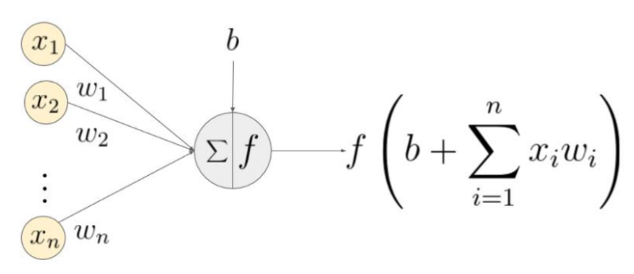
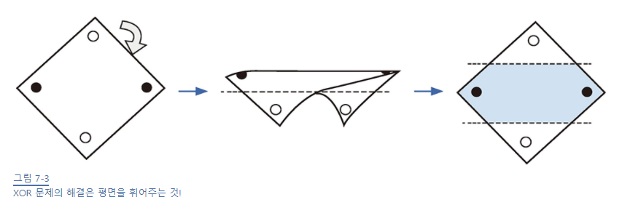
복기

Slide 4
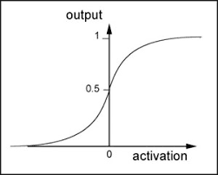
복기
Activation function이 없으면, 층을 아무리 많이 쌓아도
w(wx+b)+b가 되기 때문에 Single layer랑 다름이 없어진다.

Slide 5
활성화 함수
활성화 함수는 defualt로 relu를 이용하자.
why?

Slide 6
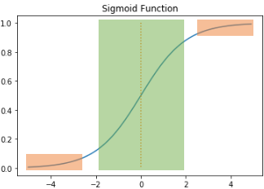
활성화 함수 – sigmoid
기울기 소실
Non zero-cnetered
비싼 Exp 연산

Slide 7
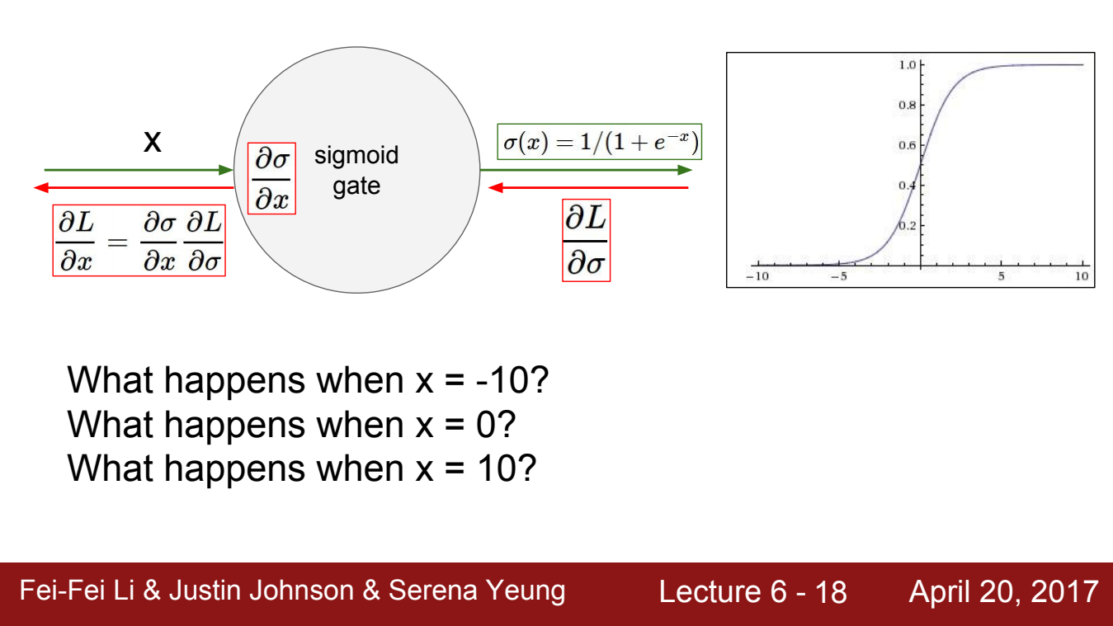
Sigmoid – 기울기 소실

Slide 8
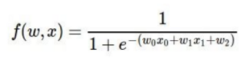
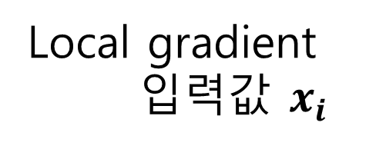
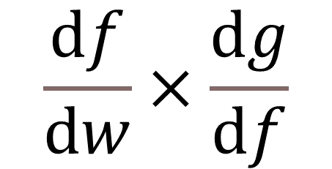
Sigmoid – non zero-centered
$$\frac{ⅆf}{ⅆw}×\frac{ⅆg}{ⅆf}$$
Local gradient
입력값 $x_{i}$
Global gradient
음수 or 양수 ??

Slide 9
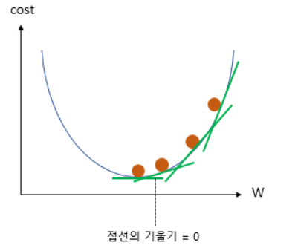
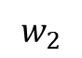
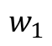
Sigmoid – non zero-centered
양의 방향
$$w_{2}$$
음의 방향
양의 방향
$$w_{1}$$
음의 방향
모든 w의 값의 부호가 전부 한 방향으로 이루어지기 때문에 지그재그 현상이 발생함

Slide 10
Sigmoid – exp 연산
Relu 함수가 나오기 전까지는 activation function이 smooth해야 w 업데이트가 잘된다고 생각해서 exp 연산이 들어간 시그모이드, tanh 함수를 이용
하지만 실제로는 smooth한 구간에서 업데이트 속도가 굉장히 느려졌다.
시그모이드 함수는 last layer에서 output function으로 이용하자.

Slide 11
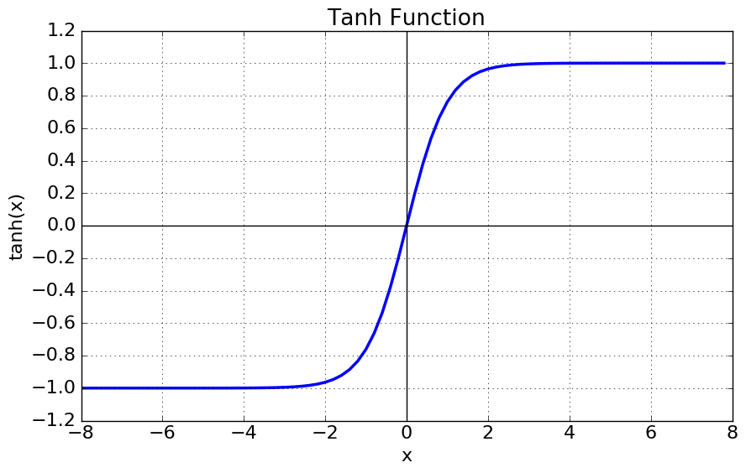
활성화 함수 – tanh
Non zero-centered 문제를 제외하고는 시그모이드 함수와 같은 문제를 안고 있기때문에
tanh 함수도 output function으로만 이용하자

Slide 12
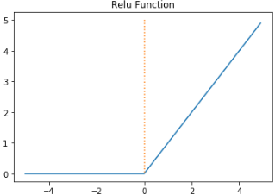
ReLu 함수
Gradient가 소실되는 부분이 1군데로 줄었다.
Exp 연산이 없는 아주 단순한 nonlinear 함수라서 loss 수렴 속도가 sigmoid, tanh에 비해 6배나 빨라졌다.
하지만 0 or 양수의 값만 출력하기때문에 지그재그 현상이 존재한다.

Slide 13
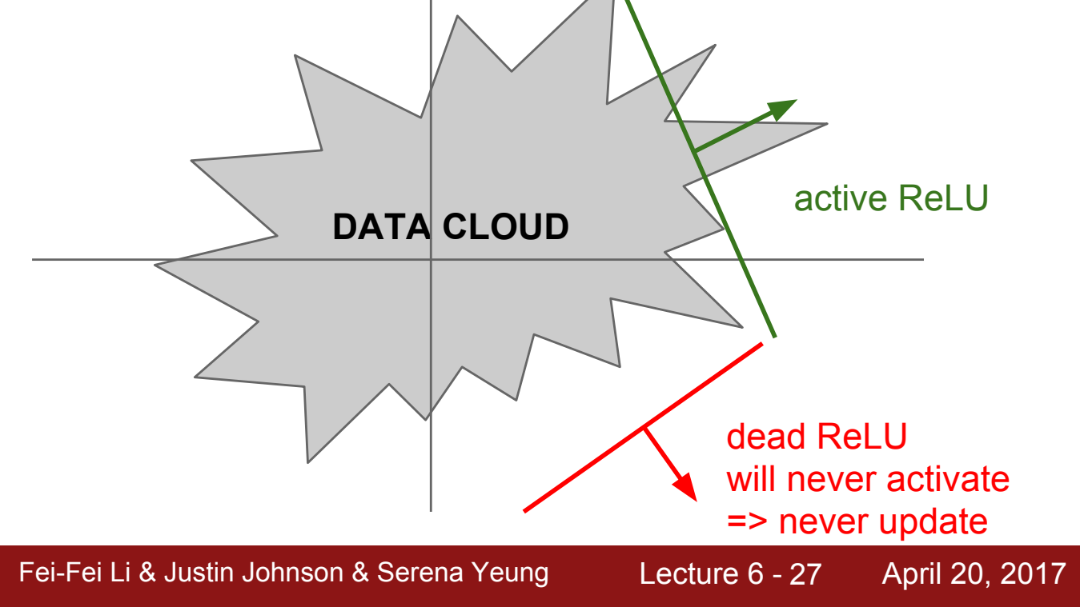
ReLu 함수 – dead relu
아직 기울기가 소실되는 부분이 있어
전체 layer에서 10~20% dead relu 현상이 발생하는데,
시그모이드에 비해 기울기 소실문제가 현저히 적어서 큰 문제를 일으키지 않고,
훨씬 빠른 속도로 학습이 되기 때문에 ReLu를 쓰자.

Slide 14
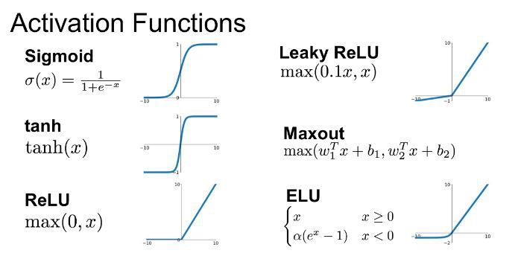
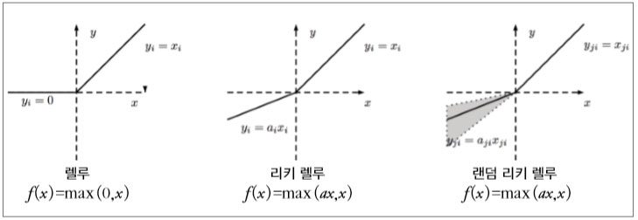
그 밖의 ReLu 함수
그 밖에도 relu에서 조금 변형된 함수들이 있다.
Relu에서 파라미터를 넣거나 약간의 비선형성을 가했기 때문에 속도 측면에서 ReLu가 좋음
Default activation function으로 ReLu를 쓰고, 약간의 성능을 위해 다른 렐루나 maxout 함수를 써볼 수 있음.

Slide 15
Optimization
Default optimization으로 adam을 쓰자.
why?

Slide 16

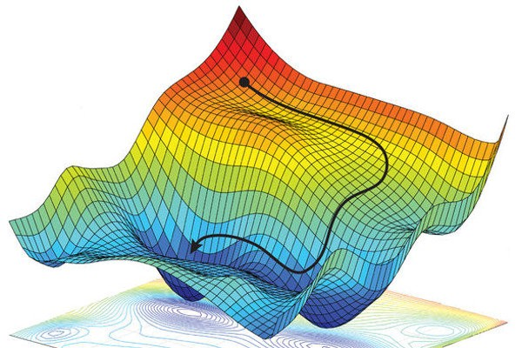
Optimization
Optimization은 cost값을 가장 작게 만드는 최적의 W 값을 찾는게 목표임

Slide 17
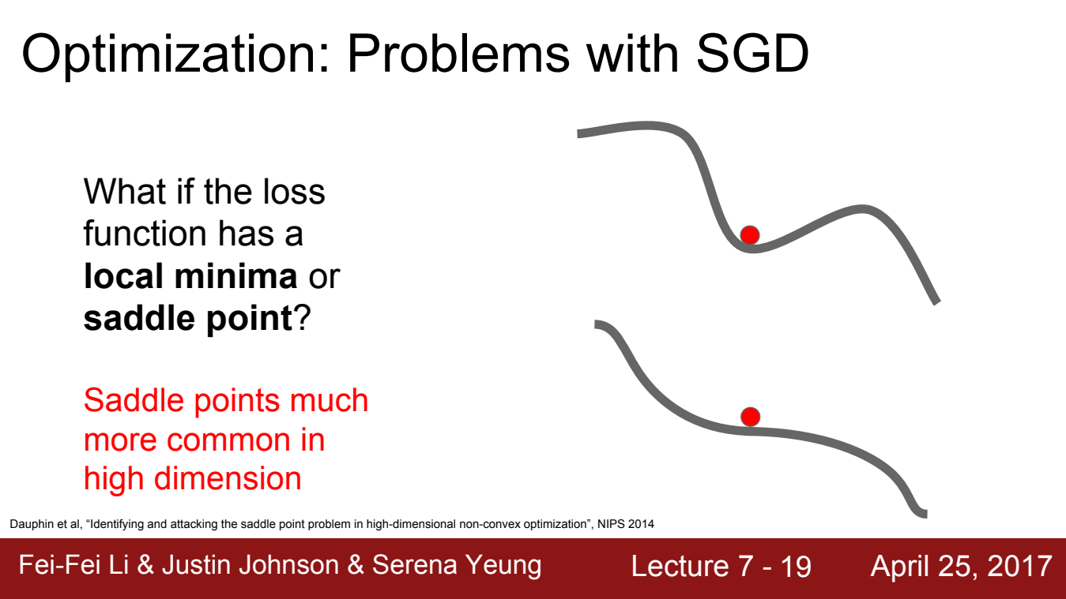
Optimization
Optimization에서 일어날 수 있는 가장 큰 문제점
(SGD는 이 두 문제를 모두 가지고 있음.)
Local minima
최극소 지점이 아닌데 기울기가 0인 극소 지점에 걸렸을 때
2. Saddle point
기울기가 0은 아니지만, 너무 작아서 평평한 지점에 걸렸을 때
-> 업데이트 속도가 너무나도 느려진다.

Slide 18
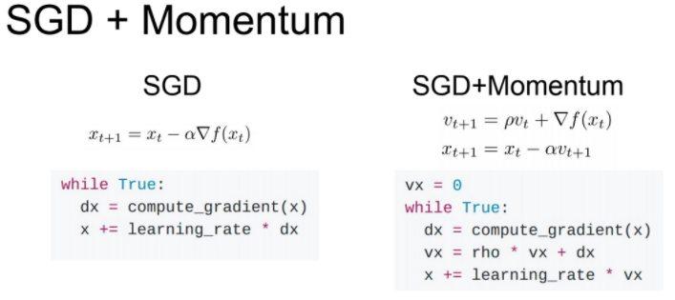
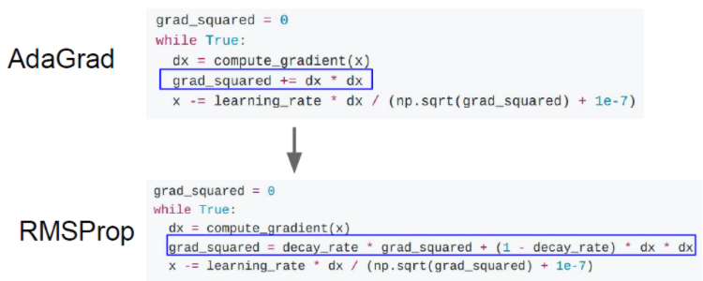
Optimization – saddle point를 해결하자.
Optimization은 크게 2가지 방식으로 발전해왔다.
가속도를 추가한 모멘텀 방식
직선을 추구하는 어댑티브 방식

Slide 19

Optimization

Slide 20
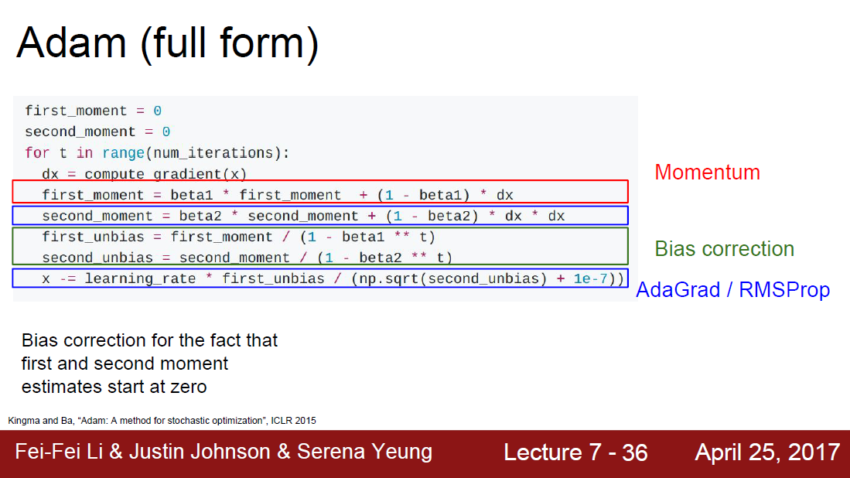
Optimization
두 방식의 장점을 모두 섞은 Adam이나 AdamW를 default로 쓰자.

Slide 21
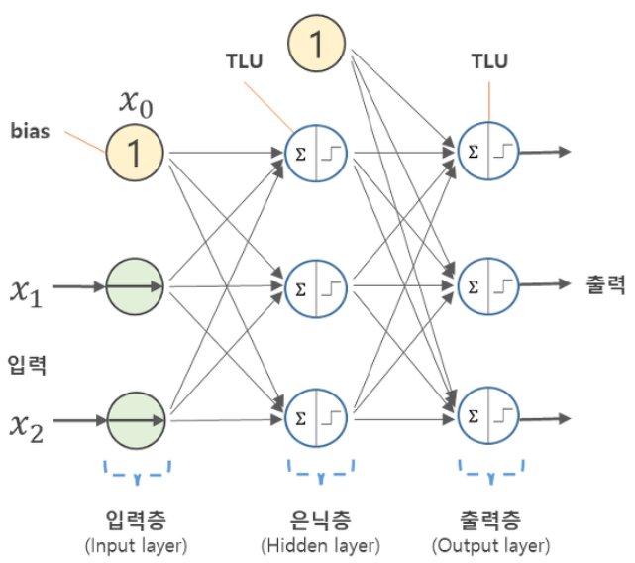
Weight initialization

Slide 22
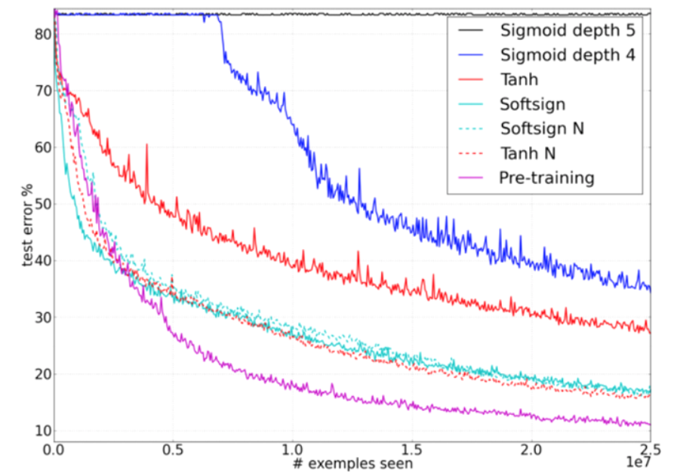
Weight initialization
효과는 확연히 좋다.
먼저 시그모이드, tanh 함수를 기준으로 설명

Slide 23
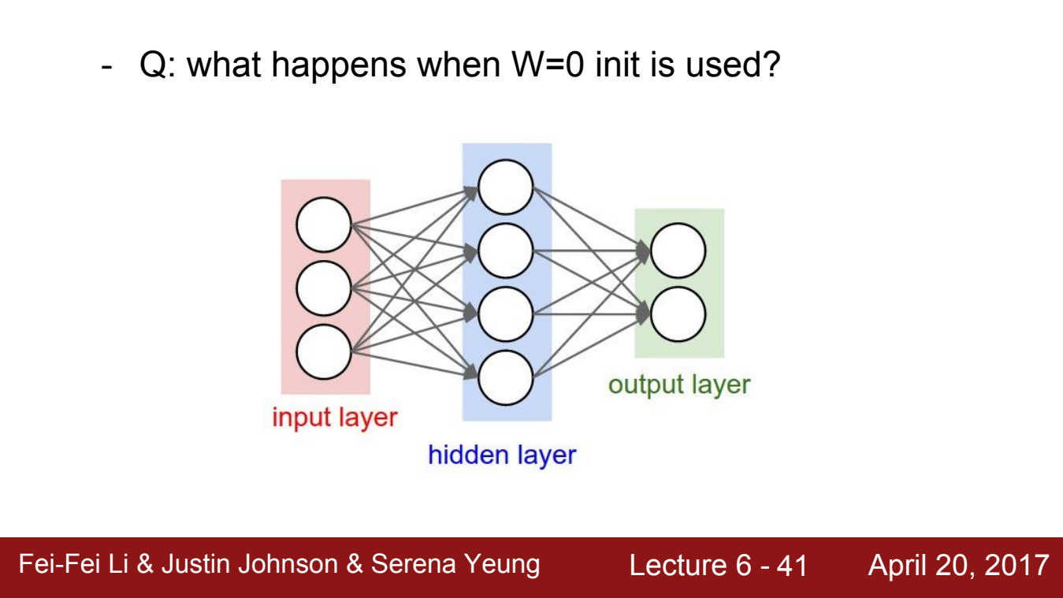
Weight initialization
가중치 W가 전부 0이나 동일한 값이면?
입력 값에서부터 모든 뉴런이 전부 같은 값을 내놓기 때문에
활성화 함수가 작동하지 않아 layer의 의미가 없어짐

Slide 24
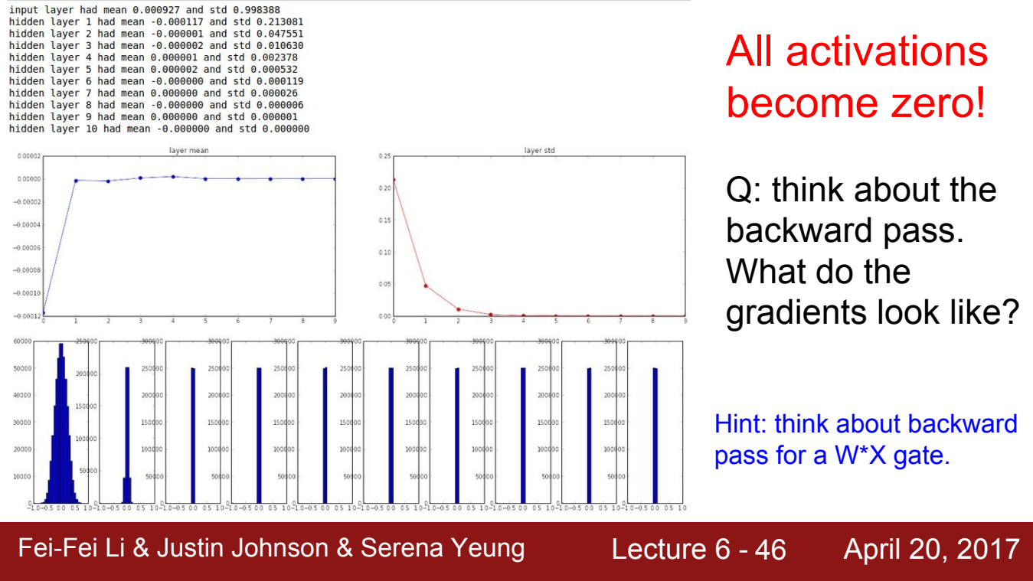
Weight initialization
곡선 함수인 시그모이드, tanh 함수를 기준으로
그렇다면 임의의 작은 값들을 랜덤으로 부여해준다면?
Layer가 깊어질수록 기울기 소실 문제를 가속화 시킨다.

Slide 25
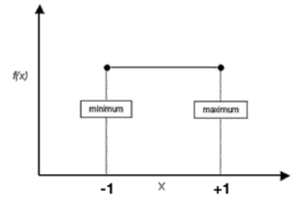
Weight initialization
유니폼 분포로 범위를 -1~1 사이로 배정시키면 어떻게 될까?

Slide 26
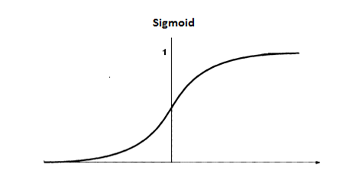
Weight initialization
시그모이드 함수라면 input, output 값이 전부 0 or 1
w1(-1 ~ 1)이므로
Dot product 결과
Z라고하면,
Sigmoid(Z)는
최댓값 100,
최솟값 -100
의 값을 갖게 된다.
-100
100
Saturation 문제 발생
뉴런의 개수가 1000개면, 범위는 10배 늘어나므로
input 뉴런의 개수
Output 뉴런의 개수가 굉장히 중요해진다.
w1
w2
뉴런
100개

Slide 27
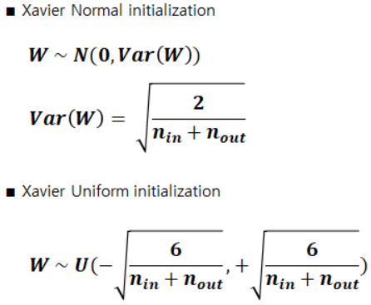
Weight initialization – saturation 문제를 막자
고정된 수로 initialization 하지 말고, 좀 더 융통적으로 접근 해야함.
뉴런의 수에 맞춰서 평균과 분산을 조정해서 w의 분포를 바꿔준다. -> input과 output의 뉴런 개수
fan_in, fan_out을 이용

Slide 28
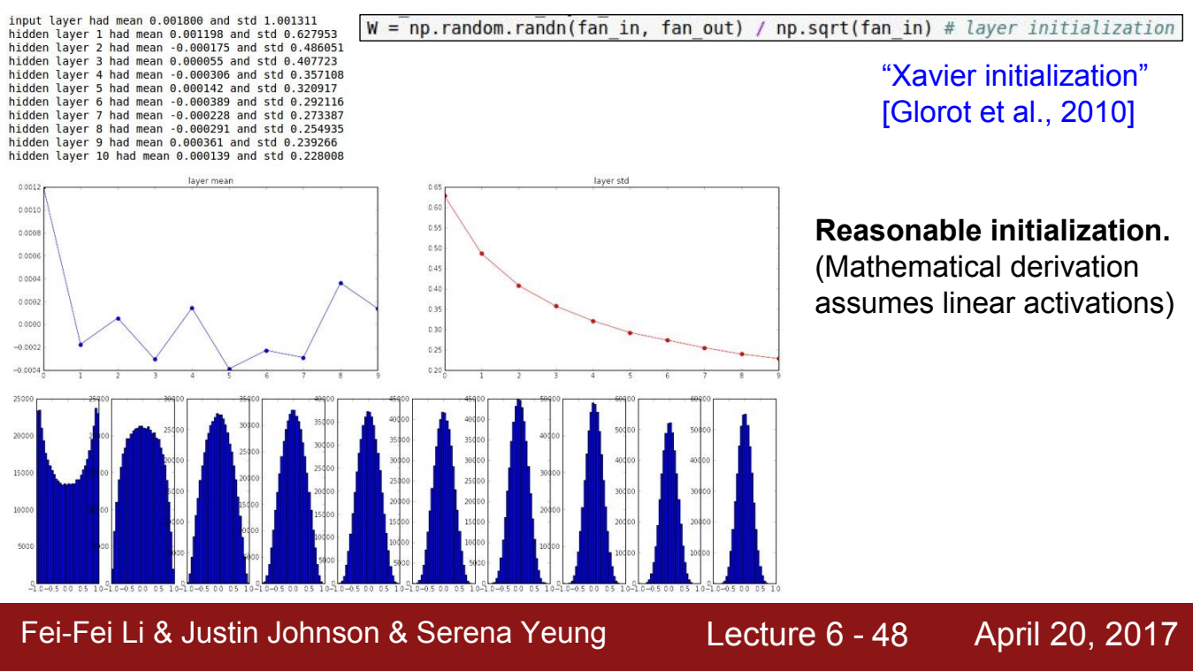
Weight initialization
활성화 함수가 tanh인 상황에서
Xavier initialization이 굉장히 높은 퍼포먼스를 보임

Slide 29
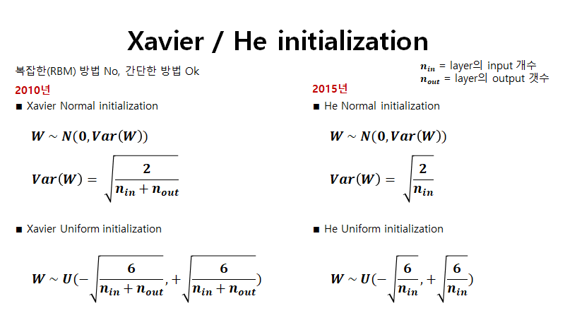
Weight initialization

Slide 30
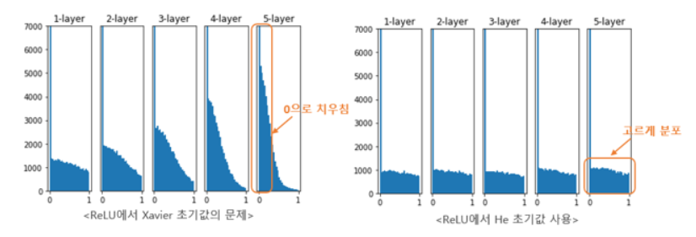
Weight initialization
ReLu 함수를 activation function으로 쓴다면,
Default W initialization으로 He initialization 를 쓰자.

Slide 31
질의응답
복기
활성화 함수
Optimization
Weight initialization

